Slide 1
C 프로그래밍 1
연습문제 #11
조용주
ycho@smu.ac.kr

Slide 2
연습문제 풀이
문제 1
문자 256개를 저장할 수 있는 배열을 두 개 만들고, 사용자로부터 문자열을 한 개 입력 받아 한 개의 배열에 저장한다. 그리고 입력 받은 문자열을 다른 배열에 복사한 후 화면에 출력한다.
1-1. 직접 문자열을 복사하는 함수를 구현할 것
1-2. strcpy()함수를 사용해서 복사할 것
문제 2
사용자로부터 두 개의 문자열을 입력받고 strcmp() 함수를 사용해서 문자열을 비교하는 프로그램을 작성
char* strcpy(char* dest, const char* src);
int strcmp(const char* str1, const char* str2);
0: str1 == str2
<0: str1 < str2
>0: str1 > str2

Slide 3
연습문제 풀이
문제 3
아래에서 보인 것 같은 영화 관련 데이터를 파일에서 읽고 화면에 출력하는 프로그램을 작성한다 (동적할당 사용).
영화 데이터는 아래와 같은 형태로 구성되어 있다
종류(Media 또는 File)
원어 영화 이름 (원어 영화 제목이 있다면. 없으면 비워놓을 것)
한글 영화 이름 (한글 제목이 있다면. 없으면 비워놓을 것)
감독 (여러 명이면 ';'로 구분)
배우 (배우들을 ';'로 구분)
제작 또는 개봉 년도
자막언어 (여러 언어를 지원하면 ';'로 구분)
파일 이름
해상도(FHD, HD, SD)

Slide 4
연습문제 풀이
아래는 영화 관련 정보를 저장할 구조체임
#define MAX_LEN 256
typedef struct {
int type; /* 0 Media, 1 File */
char name[MAX_LEN];
char korName[MAX_LEN];
char director[MAX_LEN];
char stars[MAX_LEN];
int year;
char subtitle[MAX_LEN];
int resolutionType;
} MOVIE_DATA;

Slide 5
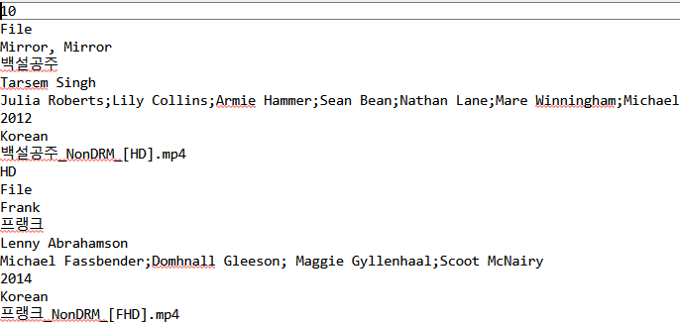
연습문제 풀이
데이터 파일(MovieMedia.data) 구조
첫 번째 줄에 데이터의 개수
두 번째 줄부터 데이터 내용

Slide 6
연습문제 풀이
문제 4
MovieMedia.data 파일을 읽어서 배열에 저장할 것 (동적할당 사용)
사용자로부터 문자열 한 개를 입력 받을 것
strstr() 함수를 이용해서 사용자가 입력한 문자열이 있는 지 검색할 것(이름, 한글 이름, 배우, 감독, 자막, 파일이름만 검색)
const char* strcpy(const char* s1, const char* s2);

